Slide 1
Proyecto SkillTrack
Integrantes:
- Joaquín Mardones
- Esteban Aguayo
- Claudio Jara

Slide 2

Justificación del Proyecto
Problema:
Gestión actual manual, desorganizada y propensa a errores
Falta de seguimiento individualizado del progreso de los alumnos
Toma de decisiones sin datos

Slide 3

Objetivos
General
Desarrollar un sistema web para gestionar talleres extracurriculares
Específicos
Aumentar la eficiencia operativa
Facilitar la toma de decisiones estratégicas
Mejorar la transparencia y comunicación interna
Notes:
30% menos tiempo en tareas administrativas
Mayor claridad para todos los actores
Datos reales para decisiones reales

Slide 4
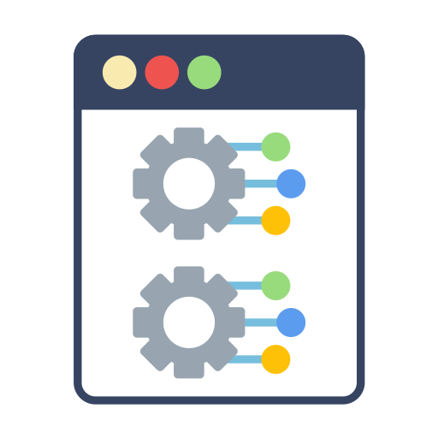
Funcionalidades
Crear y editar talleres con requisitos dinámicos
Registro de avance por miembro
Validación automática de niveles
Panel administrativo con métricas
Reportes periódicos para apoderados y coordinación
Notes:
xd

Slide 5

Alcance del Proyecto
Nivel institucional
Foco en diferentes áreas de talleres como arte, música, deportes
Roles: Profesores y coordinador

Slide 6
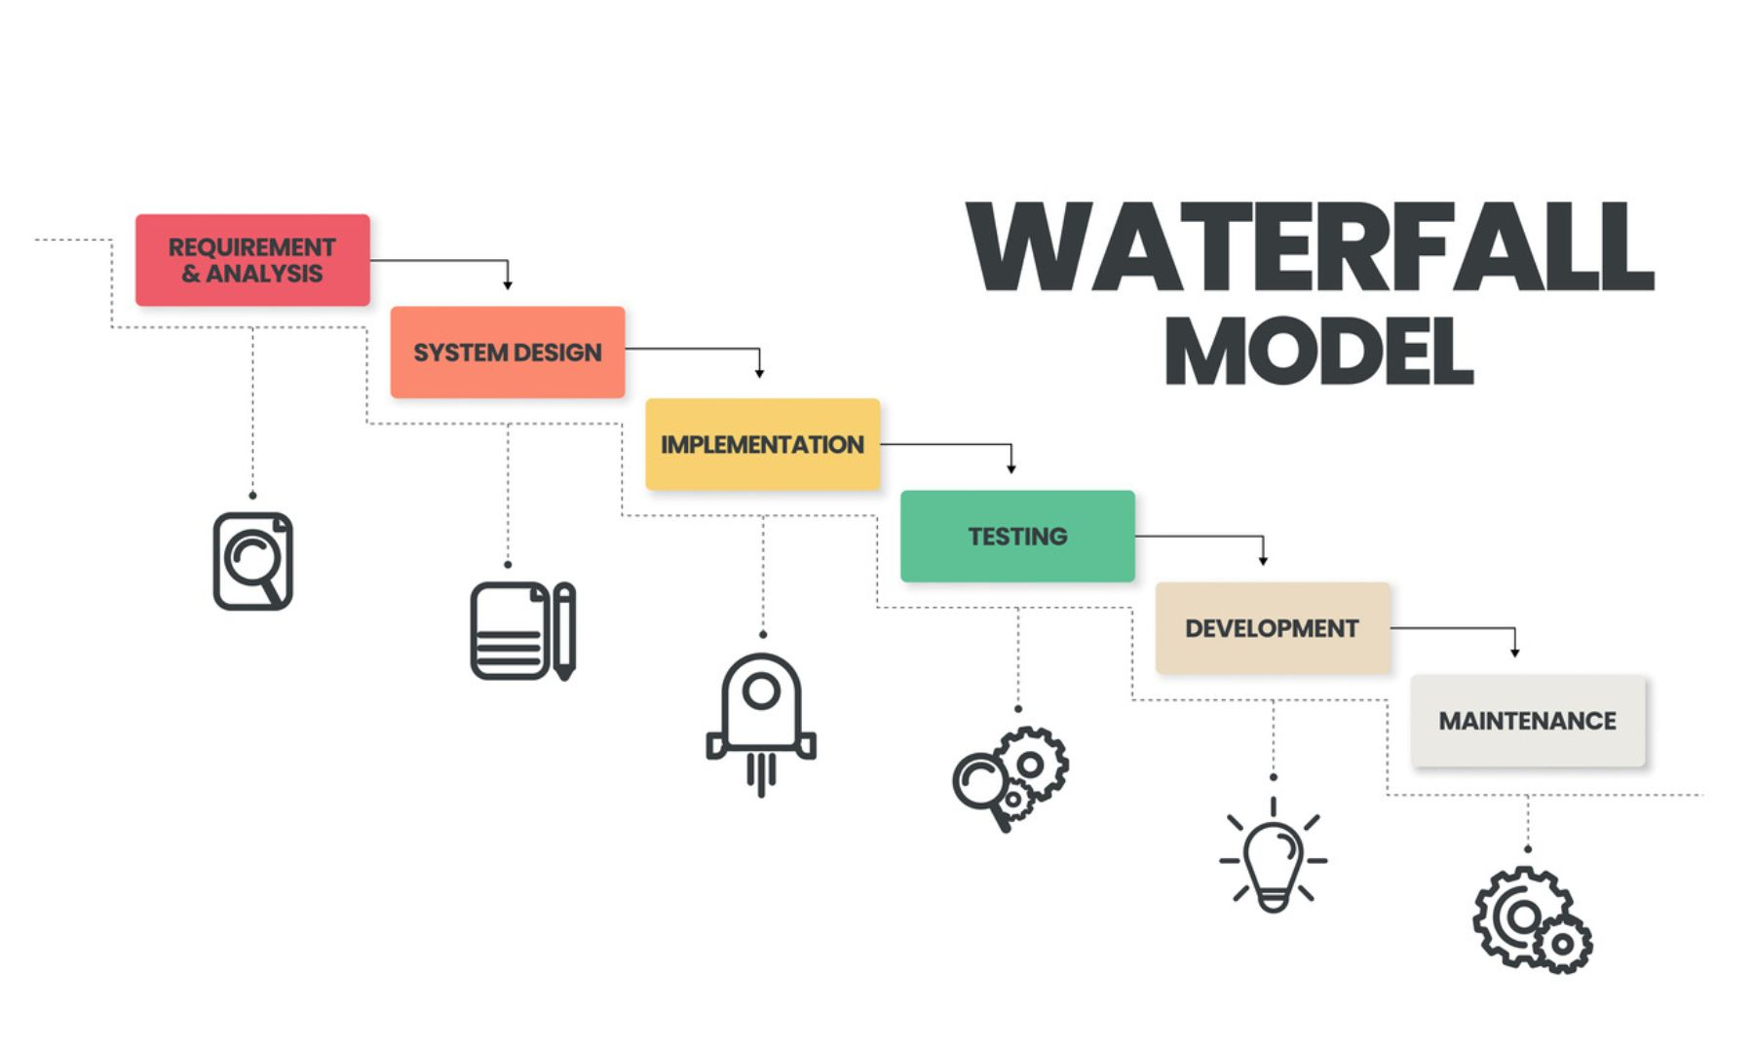
Metodología de Trabajo
Modelo Tradicional Cascada: Fases secuenciales
Análisis
Diseño
Desarrollo
Monitoreo y Control
Pruebas

Slide 7





Tecnologías Elegidas
Frontend: React JSON + Vite
Backend: Supabase (PostgreSQL)
Herramientas de control: GitHub, Gantt

Slide 8
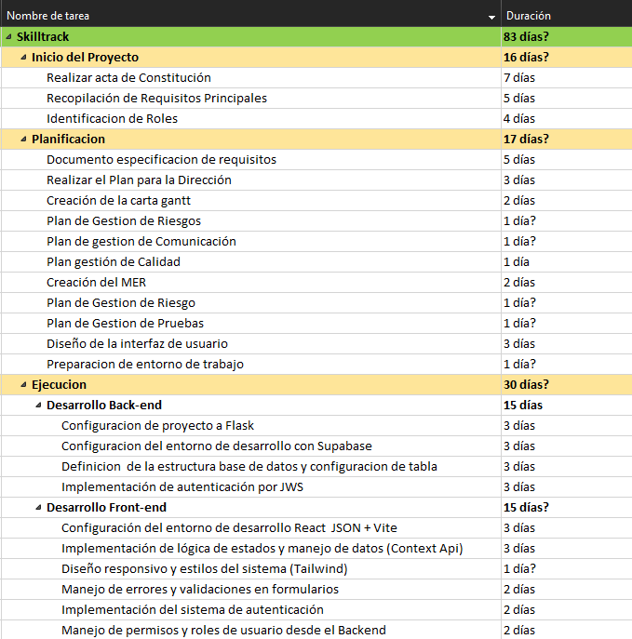
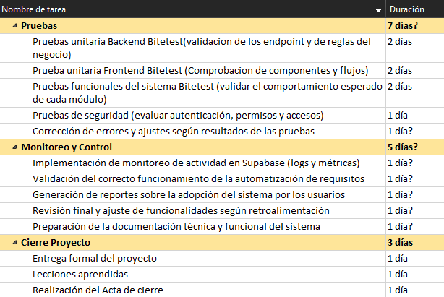
Cronograma

Slide 9

Cierre y Compromiso del Equipo

Slide 10
¿Preguntas / Dudas?

